Slide 1
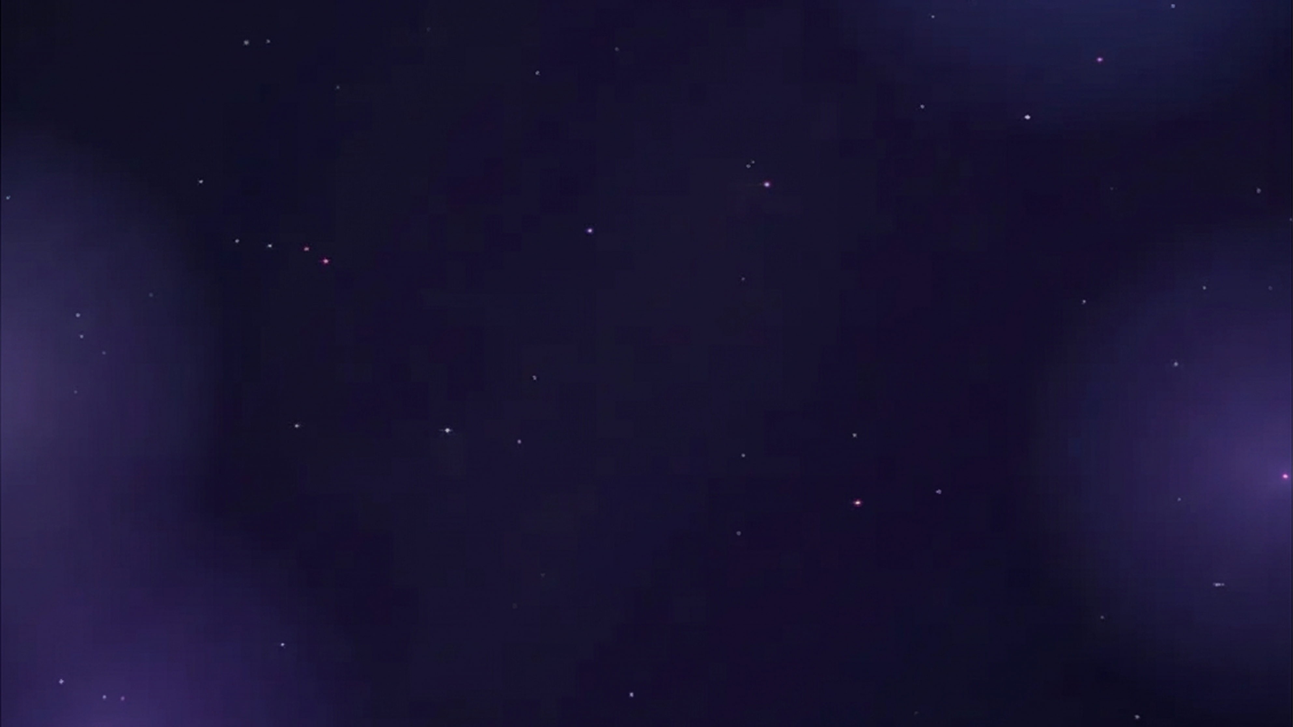
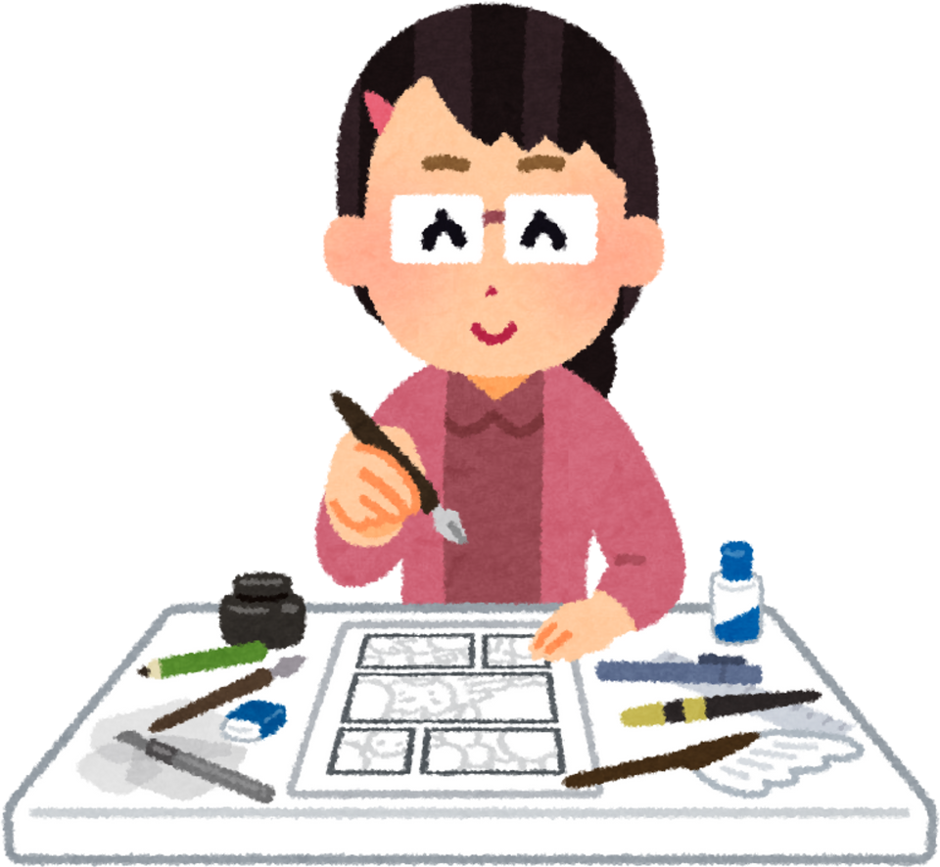

말이 달라지면 이야기도 바뀐다!
바른 언어 웹툰 만들기

Slide 2
말이 달라지면 이야기도 바뀐다! 바른 언어 웹툰 만들기
성취기준
[4국01-04] 상황과 상대의 입장을 이해하고 예의를 지키며 대화한다.
학습목표
갈등 상황을 바른 언어로 해결하는 장면을 구성하고 생성형 AI를 활용해
웹툰으로 표현할 수 있다.

Slide 3
[생각열기]

Slide 4
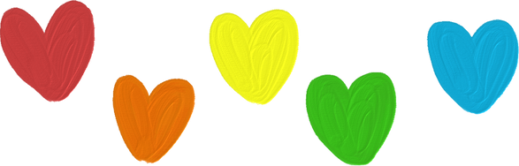
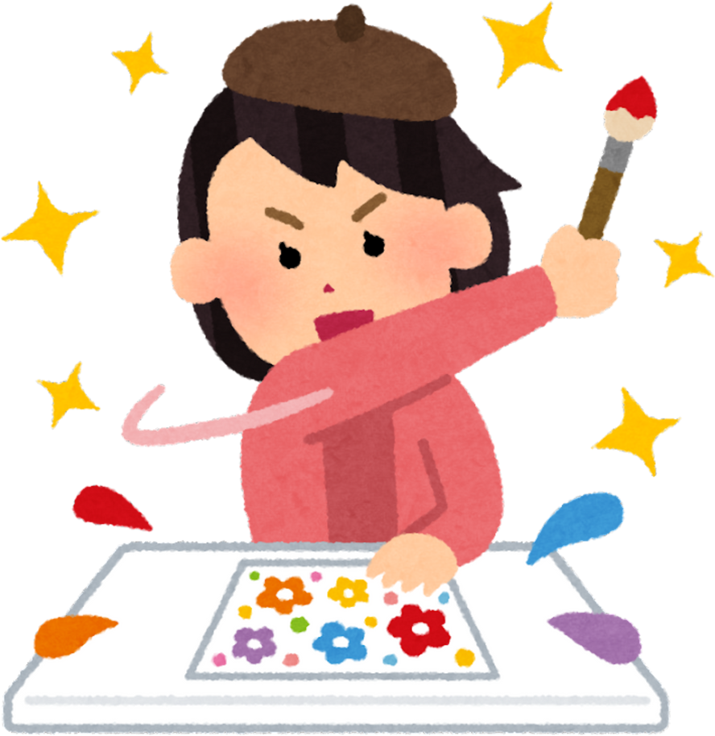
[생각열기] 오늘의 미션
여러분은 교실 이야기 웹툰 작가입니다!
말 때문에 생긴 갈등을 해결하는 웹툰을 만들어
바른 언어가
어떻게 상황을 바꾸는지 보여 주세요!

Slide 5
[스토리보드 만들기]

Slide 6
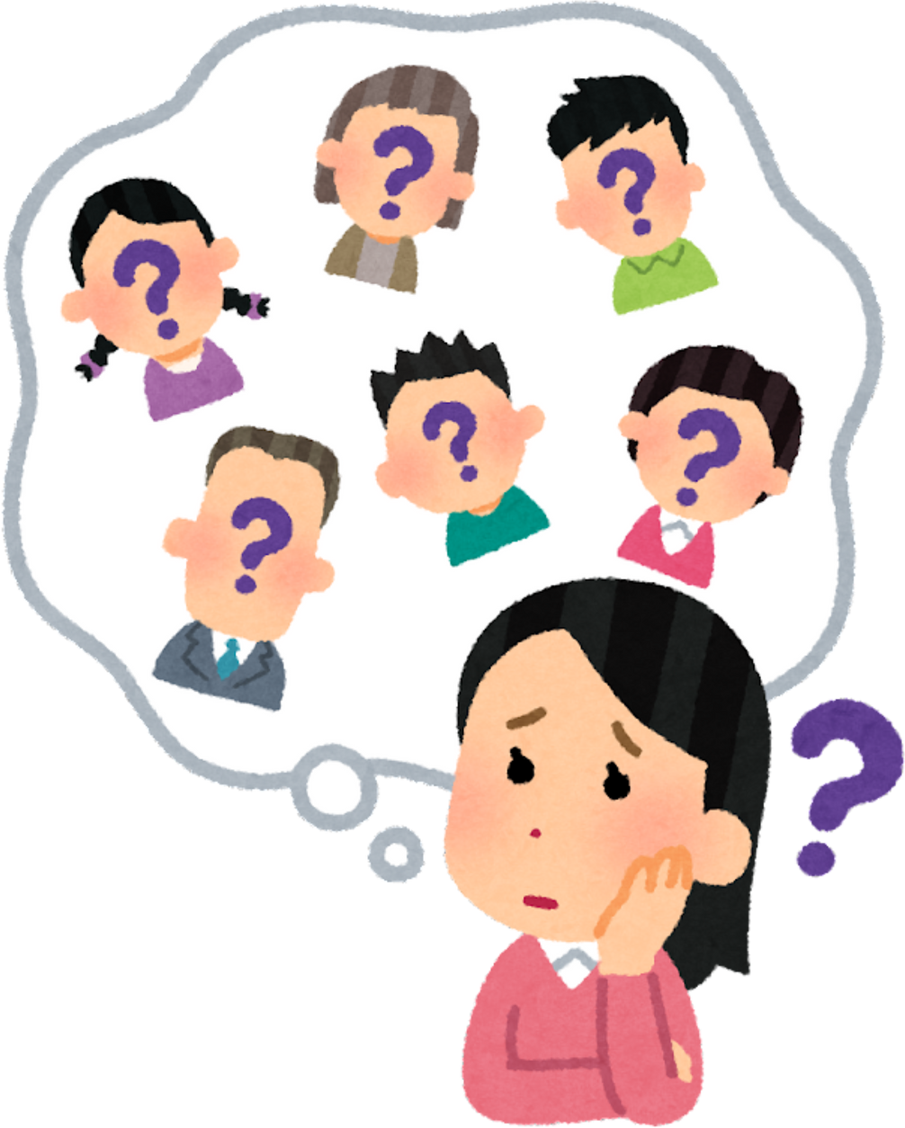
[스토리보드 만들기] 갈등 상황 고르기
아래 중 하나를 선택하거나 직접 만들어 보세요.
☐ 모둠 활동에서 한 친구가 준비를 안 했을 때
☐ 체육 시간에 실수해서 친구들이 화가 났을 때
☐ 단체 채팅방에서 말이 거칠어졌을 때
☐ 줄 서는 순서 때문에 다툼이 생겼을 때
☐ 내가 만든 상황:

Slide 7
[스토리보드 만들기] 등장인물 & 장소 정하기
누가 나오나요? 어디서 사건이 일어났나요?
👤 등장인물(이름 또는 역할)
📍 장소
☐ 교실 ☐ 운동장 ☐ 급식실 ☐ 복도
☐ 채팅방 ☐ 기타:

Slide 8
[스토리보드 만들기] 문제 되는 말 & 바른 말 적기
갈등을 키운 말과 바르게 고친 말을
각각 적어보고
웹툰의 1~4컷에 어떤 내용이 들어갈지
간단하게 정리해 봅시다.

Slide 9
[AI로 웹툰 만들기]

Slide 10
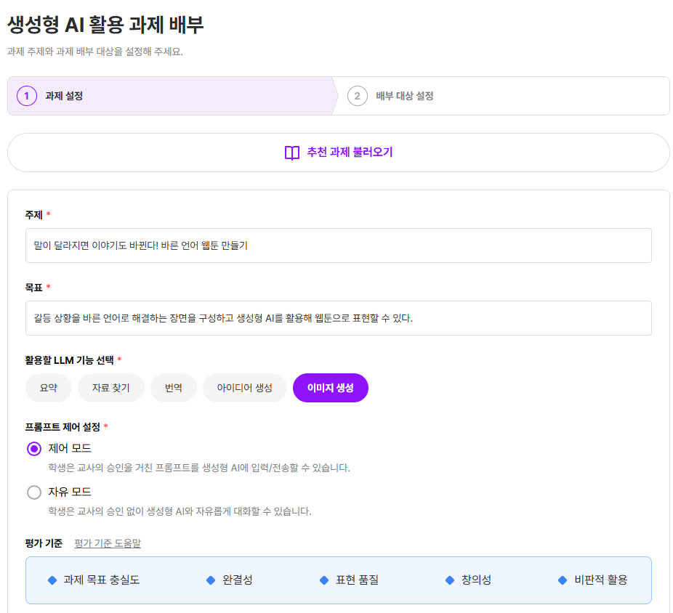

[AI로 웹툰 만들기] 클래스팅 샌드박스 접속
선생님
과제 배부

Slide 11

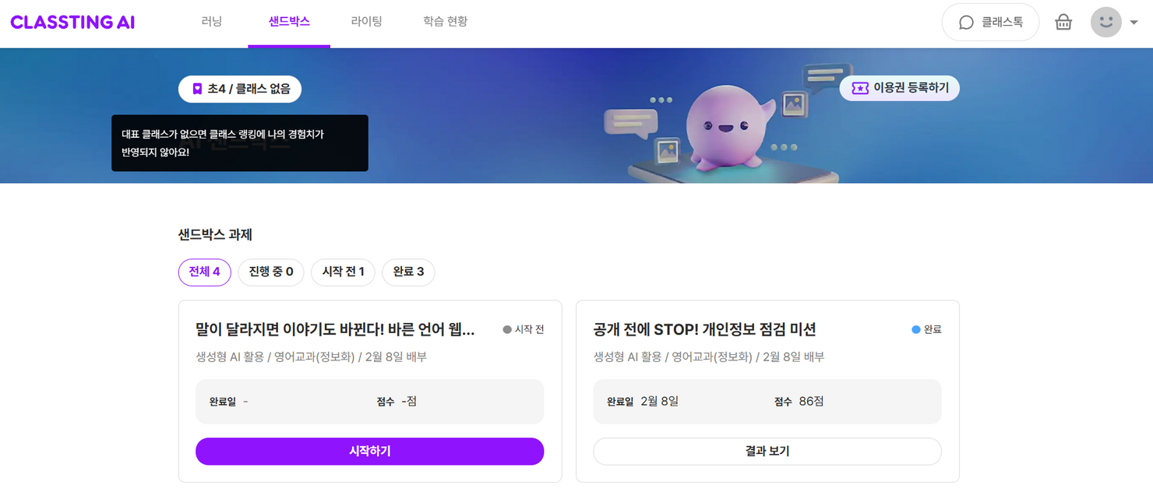
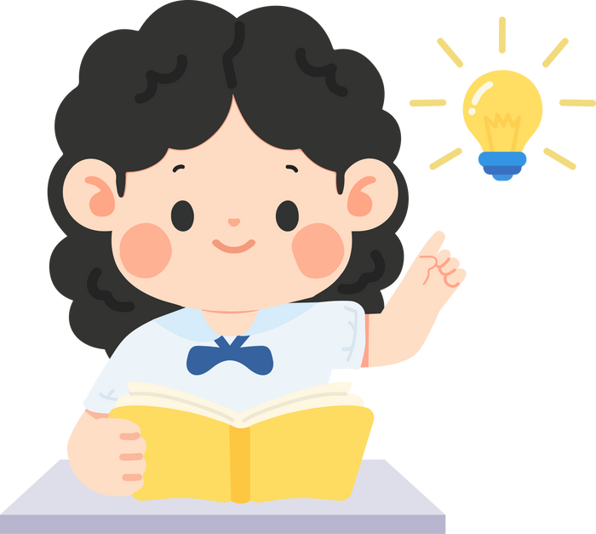
[AI로 웹툰 만들기] 클래스팅 샌드박스 접속
학생
샌드박스 접속
시작하기

Slide 12

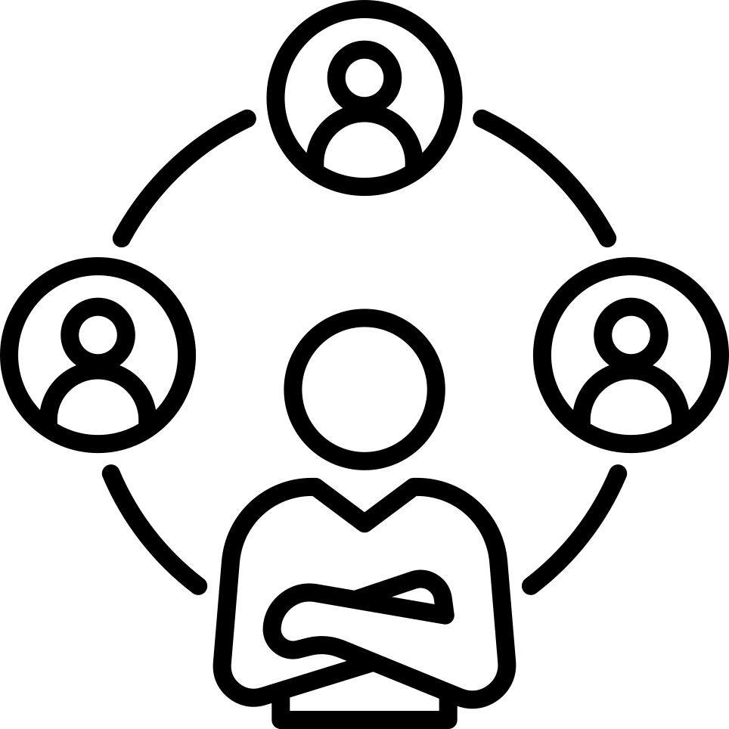
[AI로 웹툰 만들기] 프롬프트 작성법
AI에게 잘 부탁하는 방법
어떤 일이 있었는지 구체적으로 써요.
컷마다 들어갈 내용을 구체적으로 써요.
어떤 만화로 만들지
꼭 알려 줘요.
초등학생이 나오는 만화
갈등이 해결되는 만화
4칸 웹툰

Slide 13
[AI로 웹툰 만들기] 프롬프트 작성법
“교실에서 3명의 학생이 조별 활동을 하는데 한 친구가 실수해서
다른 친구들이 화가 난 상황이야.
1컷: 교실에서 모둠 과제를 준비하는 장면
2컷: 한 친구가 화가 나서 "너 때문에 망했잖아!"라고 말하는 장면
3컷: 다른 친구가 차분하게 "다음에는 같이 연습해 보자."라고 말하는 장면
4컷: 화낸 친구가 미안하다고 사과하며 다같이 계획을 세우자며 말하는 장면
초등학생이 나오는 이야기이고,
말이 점점 좋아지면서 갈등이 해결되는 내용으로 만들어 줘.
초등학생이 보는 만화 스타일로 4칸 웹툰으로 만들어 줘.”

Slide 14
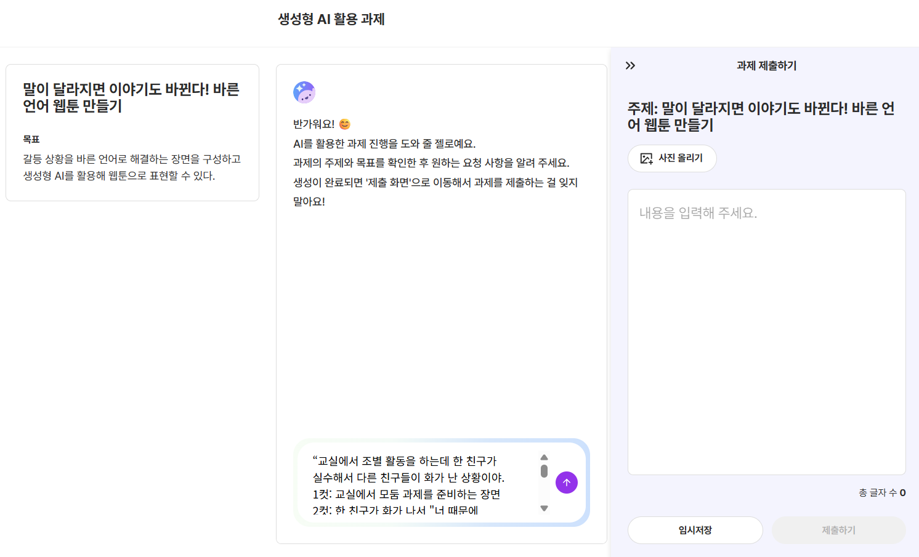
[AI로 웹툰 만들기] 프롬프트 작성법
학생
젤로와
대화하기

Slide 15
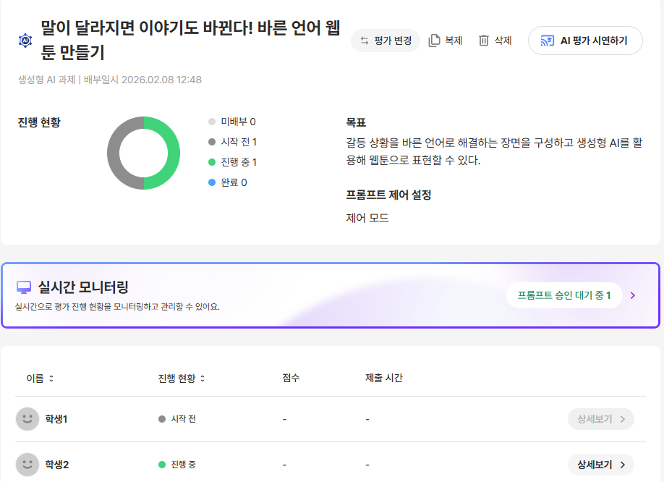
[AI로 웹툰 만들기] 클래스팅 실시간 모니터링
선생님 실시간
모니터링

Slide 16
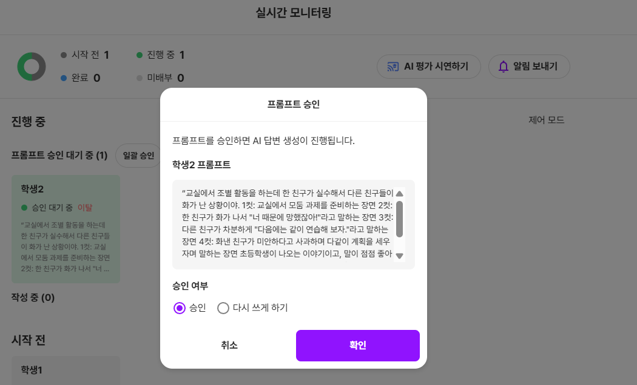
[AI로 웹툰 만들기] 클래스팅 실시간 모니터링
선생님
프롬프트 승인

Slide 17
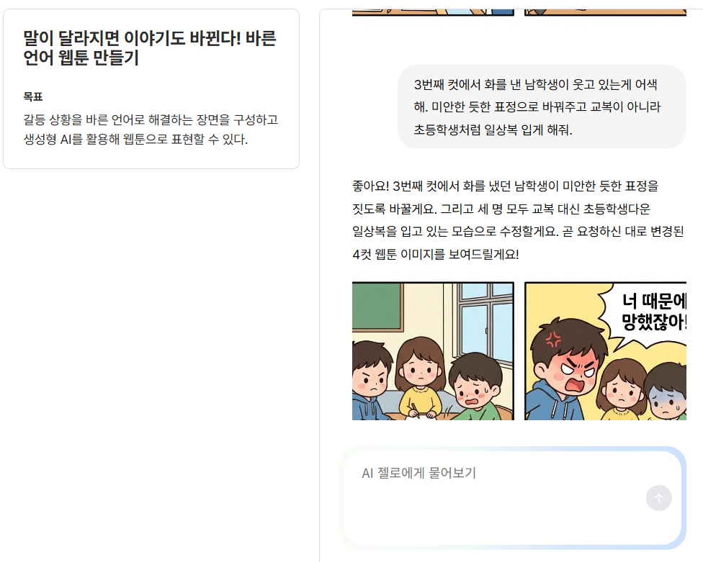
[AI로 웹툰 만들기] 프롬프트 작성법
학생
젤로와 대화하며
과제 해결하기

Slide 18

[AI로 웹툰 만들기] 웹툰 살펴보고 고치기
AI가 만든 웹툰을 보고 체크해 보세요.
☐ 갈등을 해결할 수 있는 바른 표현을 사용했나요?
☐ 문제 → 해결 순서가 자연스러운가요?
☐ 누군가 기분 상할 표현이 남아 있나요?
☐ 내가 직접 고친 부분이 있나요?

Slide 19
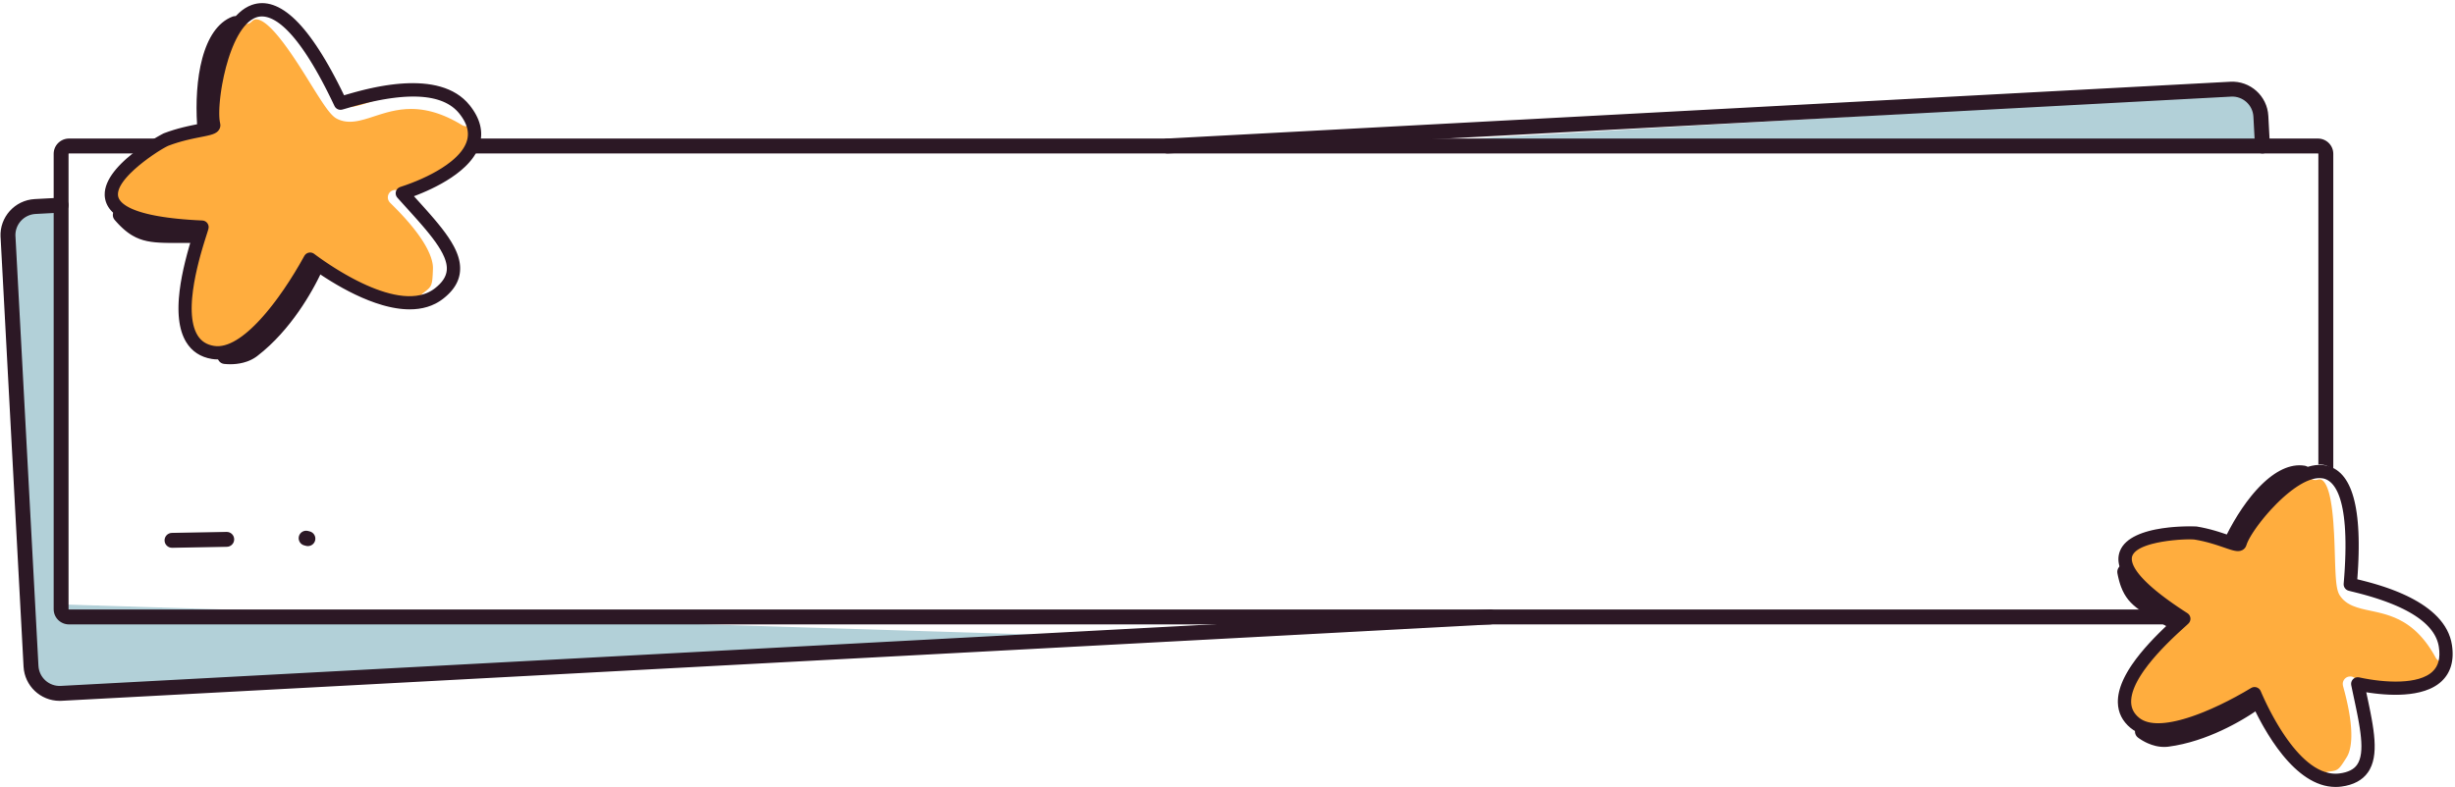
[AI로 웹툰 만들기] 제목 붙이기
내 웹툰에 어울리는 제목을 지어 봅시다 ✨

Slide 20
[과제 제출 및 정리]

Slide 21
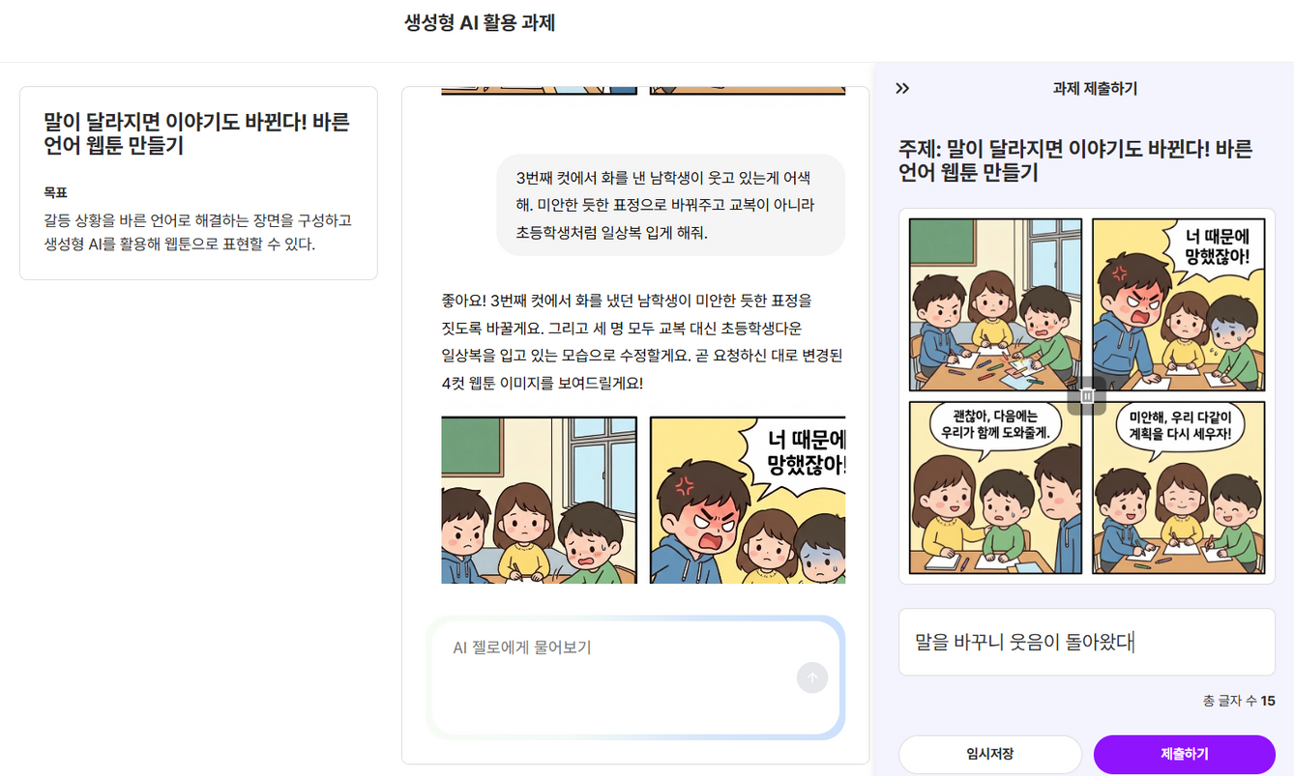
[과제 제출 및 정리]
학생
과제 제출하기

Slide 22

[차시 마무리]
오늘은 웹툰 작가가 되어 갈등을 해결하는
바른 언어 웹툰을 만들어 보았어요!
“모두 수고했습니다!”

